Slide 1
Ona tili
9-sinf
Mavzu: Ergash gapni bosh gapga bog‘lovchi vositalar
Umirov Javlon Muxamedovich Toshkent viloyati O‘rta Chirchiq tumani 21-umumiy o‘rta ta’lim maktabi o‘qituvchisi

Slide 2
Berilgan topshiriqni tekshirish
88-mashq
1. Ona yurting omon bo‘lsa, rang-u ro‘ying somon bo‘lmas.
2. Ish quroling soz bo‘lsa, mashaqqating oz bo‘lar.
3. Birni kessang, o‘nni ek.
4. Er boshiga ish tushsa, etik bilan suv kechar, ot boshiga ish tushsa, suvliq bilan suv ichar.
5. Qozonga yaqin yursang, qorasi yuqadi.
6. Yaxshi bilan yursang, yetarsan murodga, yomon bilan yursang, qolarsan uyatga.

Slide 3
Ergash gapni bosh gapga bog‘lovchi vositalar
ko‘makchili qurilmalar
ergashtiruvchi bog‘lovchilar
nisbiy so‘zlar
deb so‘zi
-sa shart mayli
-ki yuklamasi

Slide 4
Bosh gap tarkibida keluvchi vositalar
Ko‘makchili qurilmalar (shuning uchun, shu bois…)
-ki yuklamasi (ko‘pincha)

Slide 5
Ergash gap tarkibida keluvchi vositalar
-sa shart mayli qo‘shimchasi
ergashtiruvchi bog‘lovchilar (chunki, negaki, toki, agar…)
deb so‘zi

Slide 6
Bosh va ergash gapning joylashuvi
-ki yuklamasi
chunki, negaki, toki, go‘yo, xuddi

Slide 7
Bosh va ergash gapning joylashuvi
-ki,
toki
Shunday yashaginki, hamma havas qilsin.
Yomonlarning jazosini berish kerak, toki ular yaxshilarning boshiga yomon kunlarni solmasinlar.

Slide 8
Bosh va ergash gapning joylashuvi
chunki
go‘yo
Qalin kiyimlaringizni kiying, chunki havo sovuq.
Misralarda so‘zlar gavhar kabi yonadi, go‘yo yangi ranglar, yangi jilvalar bilan porlaydi.

Slide 9
Bosh va ergash gapning joylashuvi
-sa shart mayli
deb so‘zi
agar, basharti, garchi
shuning uchun, shu bois, shu tufayli

Slide 10
Bosh va ergash gapning joylashuvi
-sa
deb
Jahl chiqsa, aql ketadi.
Odamlar yaxshi yashasin deb, mahallamizni obod qildik.

Slide 11
Bosh va ergash gapning joylashuvi
Agar
shuning uchun
Agar o‘zingga ishonsang, seni hech kim yenga olmaydi.
Kuch bilim va tafakkurda, shuning uchun ilm o‘rganishdan hech qachon charchamang.

Slide 12
89-mashq
Shunday yaxshi odatlarimiz bor , ularga hurmat bilan qarash lozim.
ki

Slide 13
89-mashq
Tilagim shu , tog‘a, ayam bilan ukalarim kishilarga muhtoj bo‘lmasin.
ki

Slide 14
89-mashq
Ikkinchi masala ancha jiddiy, shuning uchun u maxsus o‘rganishni talab qiladi.
shuning uchun

Slide 15
89-mashq
Agar shu topshiriqni bajarmasa, obro‘yi bir
pul bo‘ladi.
Agar

Slide 16
90-mashq
Ongli kishi deyilsa, ongga ega, aql-idrokli odam tushuniladi. Ongli hayot desak, bir maqsadga yo‘naltirilgan turmush ifodalanadi. “Ongli” so‘zi shunday odamlarni bildiradiki, ular voqelikni, ijtimoiy hayotni, o‘zining mavqeyi hamda tarixiy va fuqarolik burchini yaxshi tushunadilar.
sa
sa
ki

Slide 17
91-mashq
Ergash gap+bosh gap
Bosh gap+ergash gap

Slide 18
Savol va topshiriqlar
1. Ergash gap bosh gapga qanday bog‘lovchi vositalar yordamida bog‘lanadi?
2. -ki bog‘lovchi vositasi qaysi gapning tarkibida qo‘llanadi?
3. Shu sababli, chunki bog‘lovchi vositalari qaysi gap tarkibida qo‘llanadi va qanday tinish belgisi bilan yoziladi?
4. Nisbiy so‘zli ergashgan qo‘shma gaplarga misollar keltiring.

Slide 19
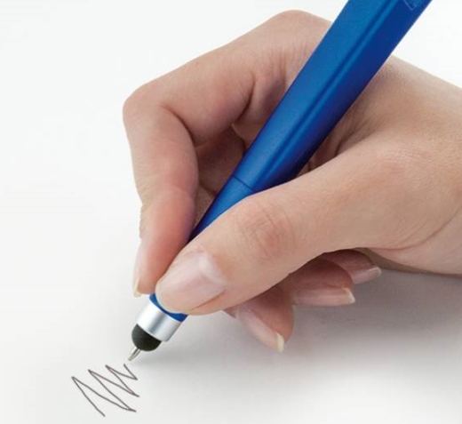
Mustaqil bajarish uchun topshiriq
93-mashq. Gaplarni ko‘chiring. Qo‘shma gap qismlarini bog‘lovchi vositalarni aniqlang. Ergashgan qo‘shma gaplarning qolipini chizing.

